Slide 1
SRP mündlich Detailinformationen Version 17.18.0

Slide 2
Übersicht
Konferenz 8. Klassen
Klausur
SRPm
Notes:
Notiz 1

Slide 3
Beurteilungskonferenz
Beurteilungskonferenz 8. Klassen
Mittwoch, 19. 4. 2018
Kein „Nicht genügend“
Zulassung zur Klausur
Drei „Nicht genügend“
Wiederholung der 8. Klasse

Slide 4
Wiederholungsprüfung
Ein „Nicht genügend“
Vorgezogenen Wiederholungsprüfung (optional)
Schülerinnen erhalten den Bescheid
Nur am Fr. 20.4.2018:
Anmeldung beim Administrator
(formloses Schreiben mit Unterschrift der Erziehungsberechtigten)

Slide 5
Wiederholungsprüfung
vorgezogene Wiederholungsprüfung
Di. 24.4.2018
Bestanden > Antritt zur Klausur beim Haupttermin möglich!
Nicht bestanden >
Wiederholungsprüfung im Herbst:
Bestanden > Antritt zur Klausur im 1. Nebentermin
Nicht bestanden > Wiederholung der 8. Klasse

Slide 6
Wiederholungsprüfung
Zwei „Nicht genügend“
Beide Wiederholungsprüfungen müssen im Herbst abgelegt werden!
Beide bestanden > Matura zum 1. Nebentermin
Nur eine oder keine bestanden > Wiederholung der 8. Klasse
Ein Vorziehen einer der beiden Wiederholungsprüfungen ist nicht möglich!!!!

Slide 7
Klausurtermine
Mi. | 2. Mai | Bio, DG, Inf, Ph, Spk
Do. | 3. Mai | D
Mo. | 7. Mai | Sp
Di. | 8. Mai | E
Mi. | 9. Mai | M
Di. | 15. Mai | L
Mi. | 16. Mai | F

Slide 8
Klausur
1 Woche Korrektur -> Vorsitzender
Mo 28.5.2018
13:15 Konferenz (Anwesenheitspflicht für alle KlausurlehrerInnen!)
Im Anschluss (~13:30) Bekanntgabe der Klausurergebnisse durch Kv im Klassenraum
Bei jedem negativen Klausurergebnis:
Mündliche Kompensationsprüfung möglich
oder 1. Nebentermin (schriftlich)

Slide 9
Mündliche Kompensationsprüfung
Einziger Termin für Anmeldung Fr. 1.6.2018 (Achtung12:00 Feueralarm!):
Anmeldungen in der Administration (Unterschrift Erziehungsberechtigter)
Di. 5.6.2018:
Ablegen der mündlichen Kompensationsprüfungen (Vors., Dir., Kv.,Prf.)
30 min Vorbereitung
25 min Prüfung
Nicht öffentlich
Bestmögliche Note: Befriedigend!

Slide 10
ARGE
4 Stunden (außerhalb der Unterrichtszeit, ARGE-LeiterIn vereinbart die Termine mit den KandidatInnen)
Inhalt:
Ablauf der Matura
Exemplarische Übungsbeispiele

Slide 11
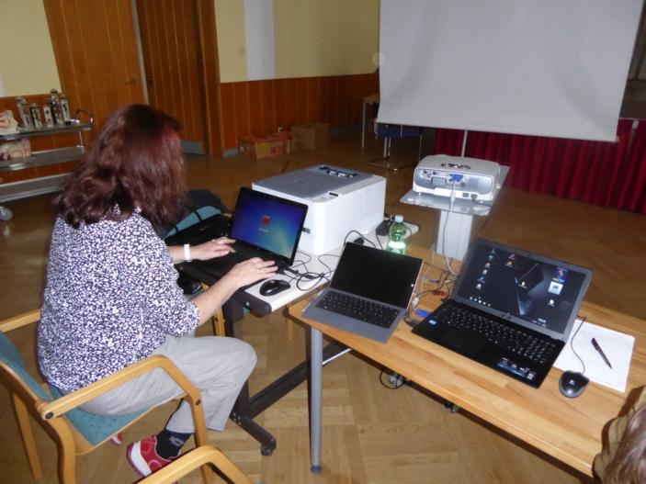
SRPm Setting

Slide 12
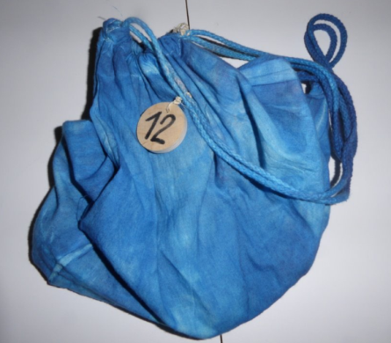
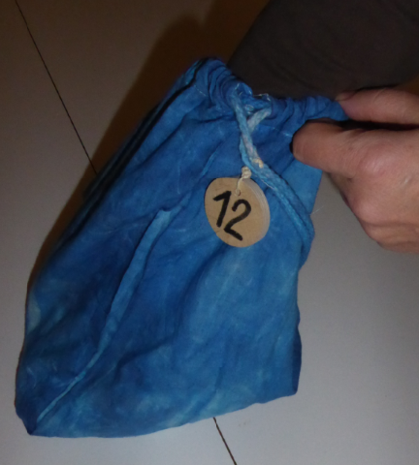
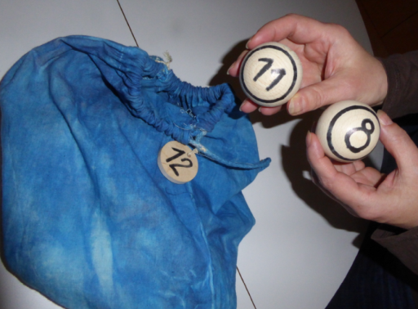
SRPm Ablauf
KandidatInnen warten im Festsaalgang
2 Themenkugeln aus dem richtigen Poolsack ziehen, eine wählen (Poolthemenliste liegt auf!)

Slide 13
SRPm Ablauf
LehrerIn wählt Aufgabenstellung.
Koll. Guggenberg druckt sie aus und gibt sie KandidatIn.
Vorbereitung im Festsaalvorraum dauert mindestens 20 Minuten. (Keine Notizen auf Angabezettel, weil dieser wieder abgegeben wird!)
Bei Prüfung wird Aufgabenstellung gebeamt.
PrüferIn nimmt KandidatInnen-Aufgabenstellung entgegen und gibt sie zum Prüfungsprotokoll.

Slide 14
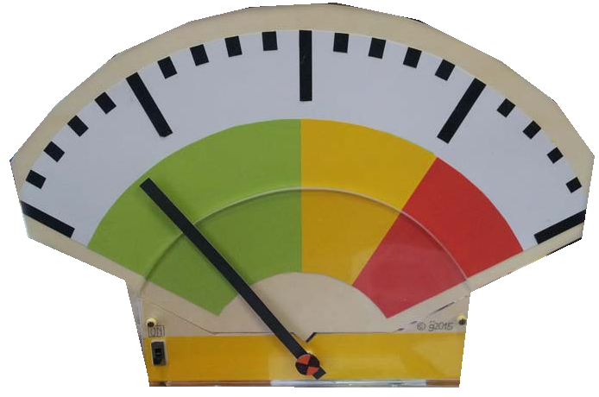
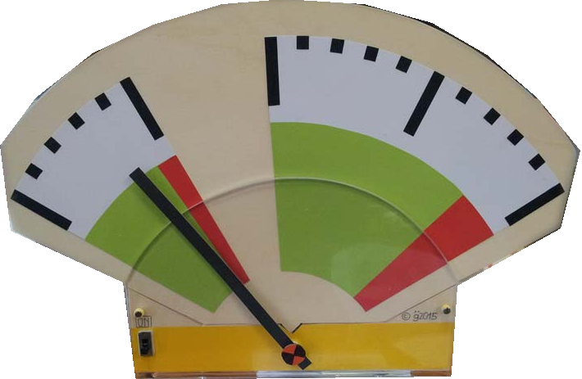
SRPm Uhren
Beantwortungszeit
„normale“ Aufgabenstellungen
10 - 20 Minuten
fremdsprachigen Prüfungen
Monolog: 4-5 Minuten
Dialog: 8-10 Minuten

Slide 15
Praktische Durchführung
Mündliche Reifeprüfung
Typ E(inzeln)
2. Mündliche Reifeprüfung
Typ M/D(Monolog und Dialog)
lebende Fremdsprache

Slide 16
Sie haben ihr Ziel erreicht
Danke für die Aufmerksamkeit!

